Slide 1
تغذیه‌ در مراقبت‌های بهداشتی
بسم الله الرحمن رحیم
دکتر بهارک آقاپور
استادیار دانشگاه علوم پزشکی سراب
پاییز ۱۴۰۵

Slide 2
نظام سلامت
تعریف سلامت: احساس خوب بودن و در واقع سلامت جسمی، روانی، اجتماعی و معنوی ( چیزی بیش از غایب بودن بیماری)
نظام سلامت: عبارت است از سازمان‌ها، موسسات و منابعی که فعالیت‌هایشان با هدف اولیه ارتقاء سلامت باشد.
نظام مراقبت سلامت: موسسات، منابع و افرادی است که در ارائه خدمات و مراقبت سلامت به افراد و جامعه دخالت دارند.
اين خدمات مي‌تواند به صورت هرگونه تلاشي كه خواه در مراقبت سلامت فردي ـ خدمات بهداشت عمومي و يا از طريق برنامه هاي بين بخشي انجام می‌گيرد، تعريف شود و هدف اصلي آن ارتقاء سلامت است.

Slide 3
اصول مراقبت‌های بهداشتی اولیه شامل:
1- برابری توزیع یا عادلانه بودن توزیع خدمات
خدمات بهداشتی باید بدون توجه به توانایی پرداخت مردم بین همه آن‌ها یکسان توزیع شود و همه به خدمات بهداشتی دسترسی داشته باشند.
2- مشارکت جامعه
مشارکت افراد و خانواده‌ها در ارتقا سلامتی خود، صرف نظر از مسئولیت دولت، یک بخش ضروری از مراقبت‌هاست.
بدون مداخله جامعه نمی‌توان به پوشش کامل و جامع مراقبت‌های بهداشتی اولیه دست یافت.
3- هماهنگی بین بخشی
بهداشت تحت تاثیر ترکیبی از عوامل محیطی اجتماعی و اقتصادی است که با یکدیگر ارتباط تنگاتنگ دارند.
مراقبت‌های بهداشتی اولیه تنها با بخش بهداشت فراهم نمی‌شود. سایر بخش‌های مرتبط با توسعه جامعه از قبیل بخش کشاورزی، آموزش، مسکن، ارتباطات و ... باید در مراقبت‌های بهداشتی اولیه درگیر شوند.

Slide 4
ادامه‌ی اصول مراقبت‌های بهداشتی اولیه...
دولت‌ها باید جهت اطمینان از این هماهنگی مقررات ویژه‌ای وضع کنند و با برنامه‌ریزی مناسب از کم کاری و یا دوباره‌کاری غیرضروری پرهیز کنند.
4- فناوری مناسب
منظور فناوری معتبر علمی و قابل انطباق با نیازهای محلی و قابل پذیرش توسط ارائه‌کنندگان و گیرندگان خدمت است که با اتکا بر منابع جامعه و با بهایی قابل پرداخت توسط کشور قابل نگهداری باشد.
به طور خلاصه فناوری مناسب ترکیبی است که هم نیازهای مراقبت بهداشتی و هم بافت اقتصادی اجتماعی کشور را در نظر می‌گیرد.

Slide 5
ادامه‌ی اصول مراقبت‌های بهداشتی اولیه...
5- جامعیت خدمات
مراقبت‌های بهداشتی اولیه یک رویکرد جامع است به عبارتی رویکرد جامع مراقبت‌های بهداشتی اولیه نیازمند استفاده از کارکنانی است که بتوانند در برخورد با مشکلات راه حل جامع ارائه دهند.
مثال: برای کودک مبتلا به اسهال تنها مایع درمانی خوراکی کافی نیست. نگهداری سلامت کودک نیازمند ارائه آموزش به خانواده، بهداشت محیط و بهبود تغذیه است.
3 اصل درمان در منزل باید به مادر آموزش داده شده شامل: 1- دادن مایعات اضافی 2- ادامه تغذیه (غذاهای آبکی) 3- زمان مراجعه مجدد
6- تعهد سیاسی دولت
دولت‌ها مسئولیت مهم و اصلی را در زمینه دستیابی به سلامت دارند و در این زمینه باید مسئولیت‌پذیر باشند.

Slide 6
اجزای مراقبت‌های بهداشتی اولیه
درمان مناسب بیماری و حوادث شایع
تدارک داروهای اساسی
بهداشت دهان و دندان
بهداشت روان
آمادگی مقابله با بلایای طبیعی
آموزش بهداشت
تغذیه مناسب
تامین آب کافی و سالم و بهسازی محیط
مراقبت بهداشتی مادر و کودک و تنظیم خانواده
ایمن‌سازی علیه بیماری‌های عمده عفونی
پیشگیری از بیماری‌های بومی شایع و کنترل آن‌ها

Slide 7
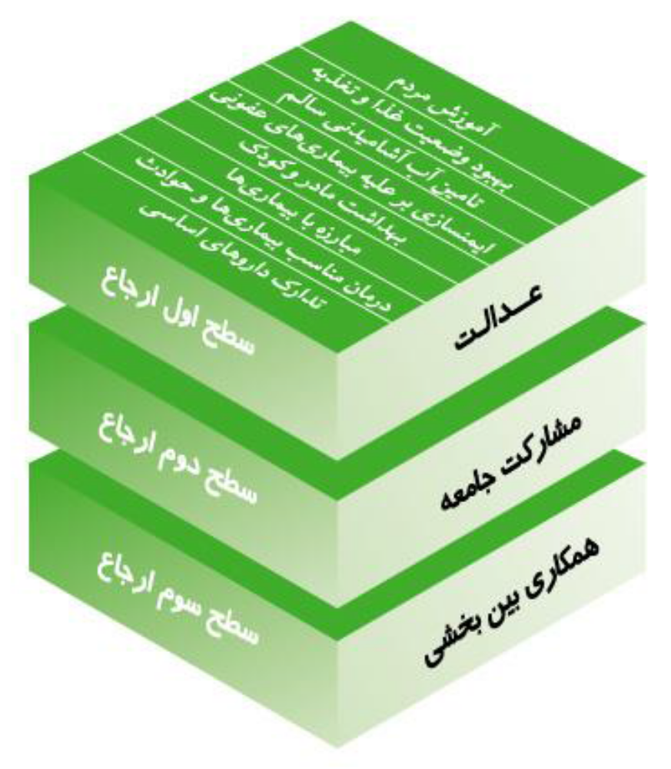

Slide 8
واحدهای ارائه خدمات سلامت در کشور
خانه بهداشت
پایگاه بهداشت روستایی
پایگاه ضمیمه (در داخل مرکز مستقر هستند و اطلاعات آن در داخل مرکز بهداشتی درمانی شهری وارد می‌شود)
پایگاه غیرضمیمه
مرکز بهداشتی درمانی روستایی
مرکز بهداشتی درمانی شهری
مرکز شبانه‌روزی روستایی درجه 1 و 2
مرکز شبانه‌روزی شهری درجه 1 و 2

Slide 9

ادامه‌ی واحدهای ارائه خدمات سلامت در کشور...
تسهیلات زایمانی
مرکز بهداشت شهرستان
درمانگاه
کلینیک
پلی‌کلینیک
بیمارستان
توانبخشی
مرکز طب کار و خانه بهداشت کارگری

Slide 10
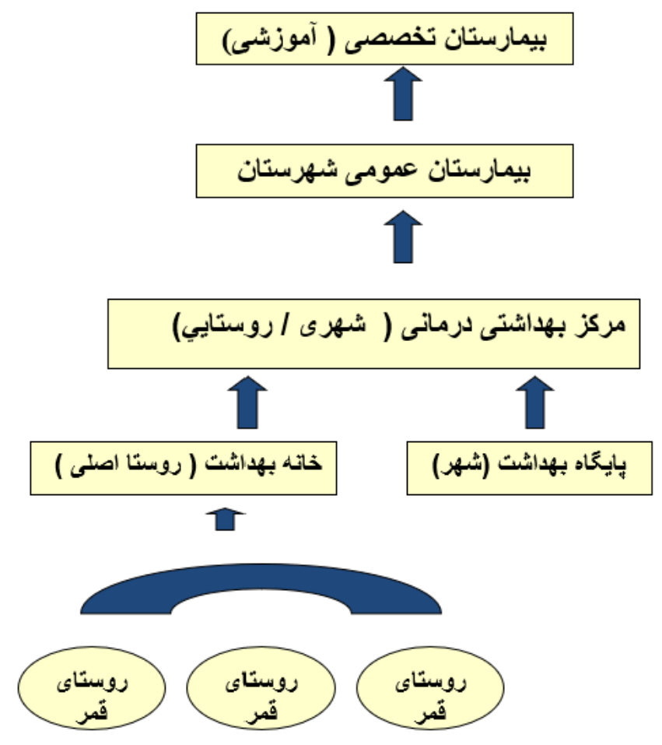
سطوح ارائه خدمات شبکه بهداشتی درمانی دانشگاهی و نظام ارجاع
سطح سوم
سطح دوم
سطح اول

Slide 11
روستای اصلی
این روستا طبق شرایط طرح گسترش وزارت بهداشت، درمان و آموزش پزشكي، ممکن است دارای مرکز بهداشتی درمانی روستایی باشد ولی دارای خانه بهداشت یا پایگاه بهداشت روستایی است. این روستا، روستای اصلی نام دارد ولی محل استقرار مرکز بهداشتی درمانی نمی‌باشد. روستای اصلی، روستای محل استقرار خانه بهداشت است.
روستای قمر
این روستا طبق دفترچه‌های طرح گسترش وزارت بهداشت، درمان و آموزش پزشكي، محل استقرار مرکز بهداشتی درمانی روستایی یا خانه بهداشت نبوده ولی تحت پوشش خانه بهداشت می‌باشد که به آن، روستای قمر گویند.
جمعیت سیاری
به روستاهایی با جمعیت کم و به فاصله بیش از یکساعت پیاده‌روی (حدود 6 کیلومتر) از خانه بهداشت، که خدمات به این روستاها توسط تیم سیار انجام می‌شود، روستای سیار گفته می‌شود.
جمعیت مستقیم
جمعیتی از روستا که نزدیک آن قرار دارد، این روستاها که در حاشیه شهرها واقع شده‌اند جمعیت قابل توجهی ندارند و اغلب بدون واسطه خانه بهداشت تحت پوشش یک مرکز بهداشتی درمانی شهری روستایی قرار دارند.

Slide 12
ضرورت بکارگیری نظام ارجاع
راهی برای برخورداری سهل‌تر نیازمندان واقعی از امکانات بهداشتی درمانی کشور
وسیله‌ای برای توزیع عادلانه منابع بهداشتی و گامی در مسیر عدالت اجتماعی

Slide 13
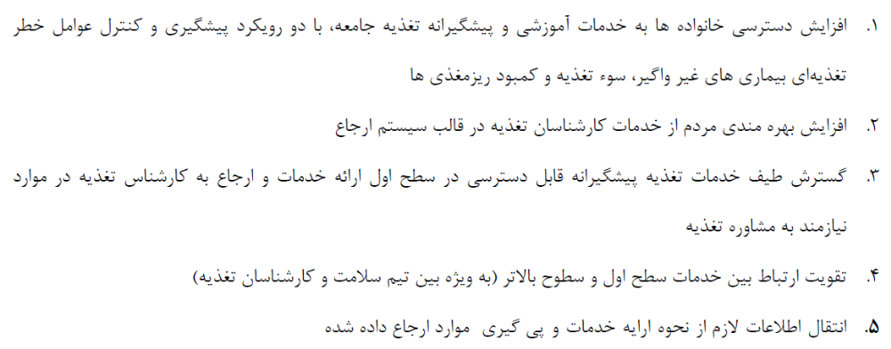
اهداف طرح تحول نظام سلامت در حوزه تغذیه

Slide 14
مراقبت‌های تغذیه‌ای برنامه تحول سلامت
ارائه خدمات پیشگیرانه و مراقبت‌های تغذیه‌ای شامل: آموزش تغذیه سالم و پیشگیری از بیماری‌های مرتبط با تغذیه
خدمات به صورت آموزش چهره به چهره، مشاوره، جلسات آموزشی گروهی، مراقبت تغذیه‌ای و مداخلات تغذیه‌ای جامعه محور
افراد مراجعه‌کننده به پایگاه سلامت توسط مراقبت سلامت مورد ارزیابی‌های اولیه تغذیه‌ای قرار می‌گیرند، سپس افرادی که نیازمند مشاوره تغذیه و دریافت خدمات بیشتر هستند به کارشناس تغذیه ارجاع داده می‌شوند تا مراقبت‌های تغذیه‌ای دریافت کنند.

Slide 15
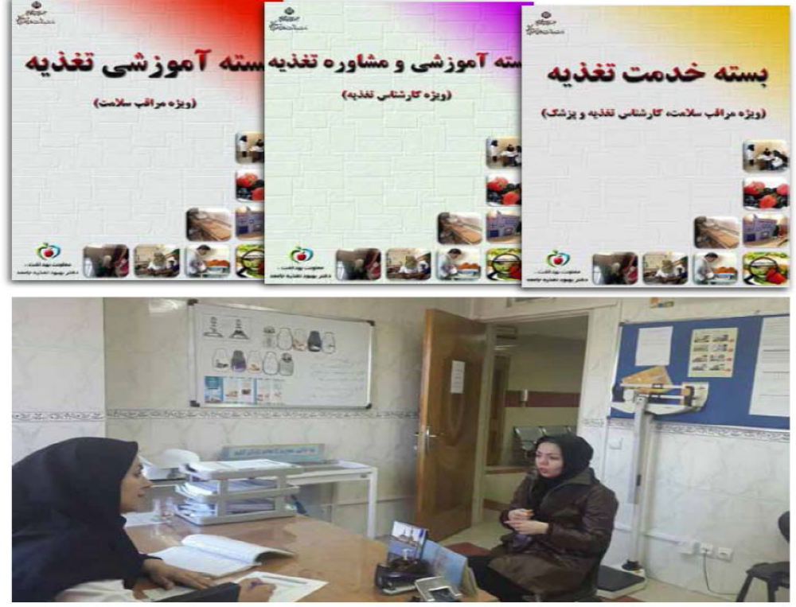

Slide 16


Slide 17


Slide 18


Slide 19
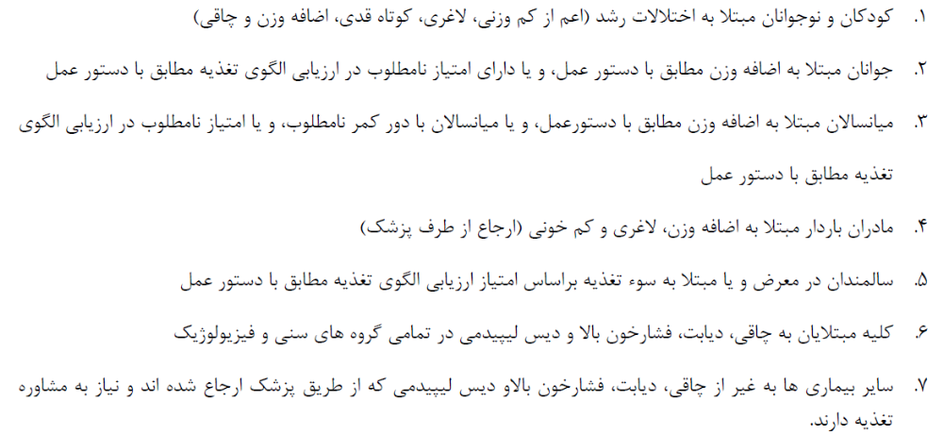
افراد نیازمند به خدمات تغذیه‌ای:

Slide 20
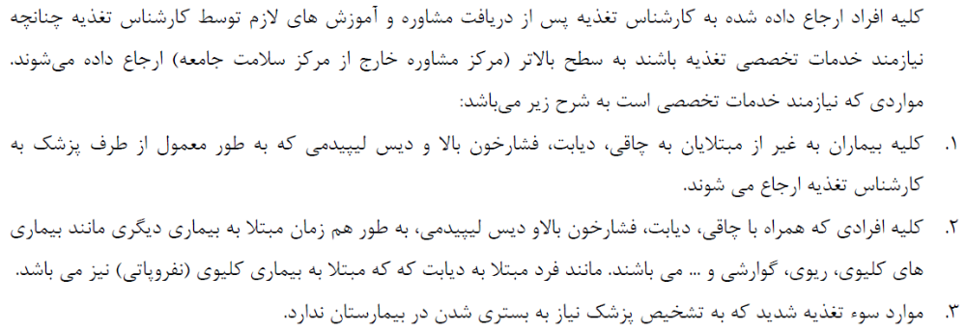

Slide 21
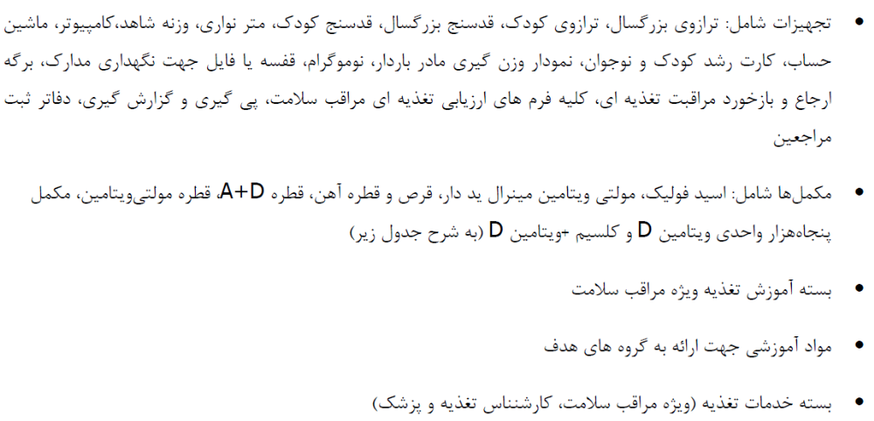
ابزار و ملزومات ارائه خدمات تغذیه‌ای در اتاق مراقبت سلامت

Slide 22
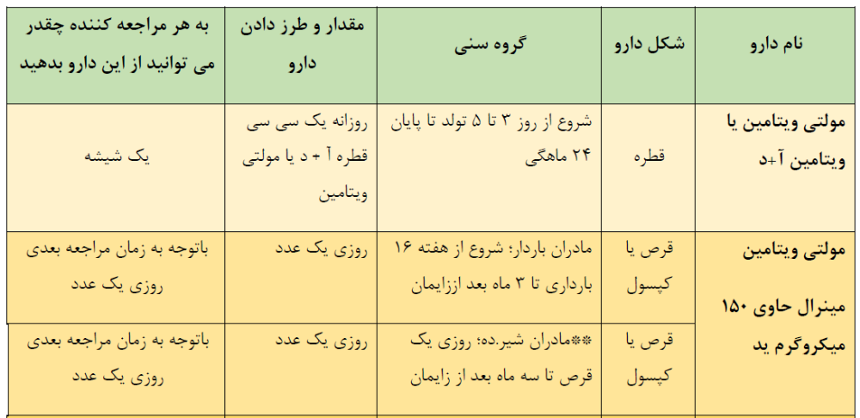
مکمل‌های مورد نیاز گروه‌های سنی و فیزیولوژیک جهت ارائه توسط مراقبت سلامت

Slide 23
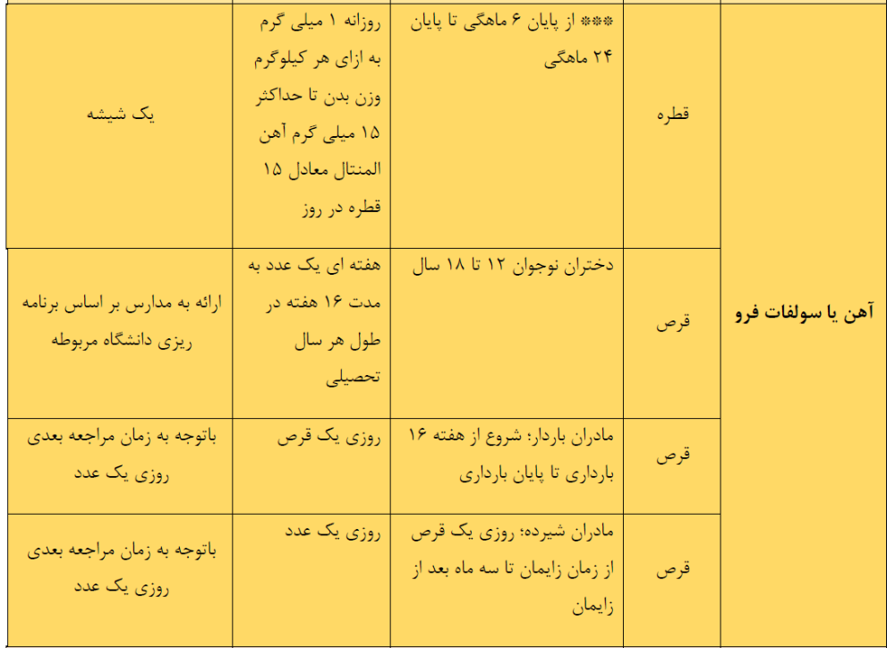

Slide 24
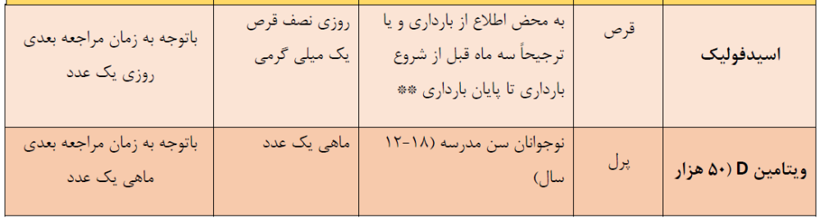
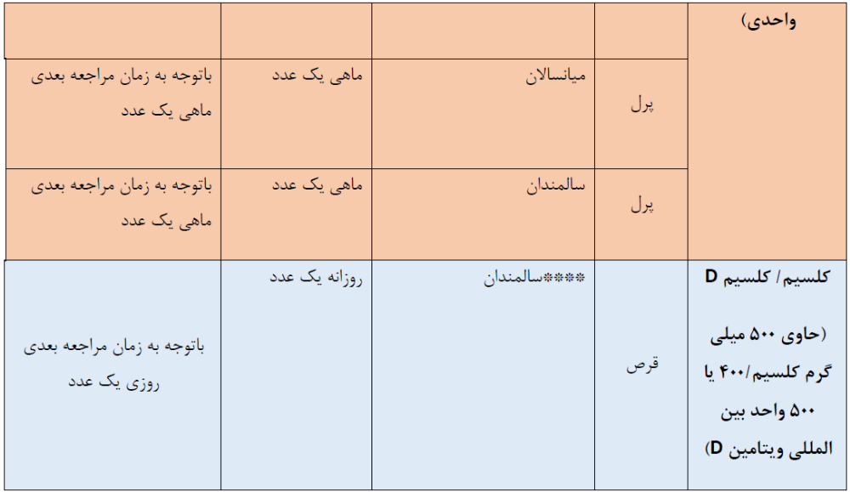

Slide 25
RDA
RDA یا Recommended Dietary Allowance مقدار مجاز توصیه‌شده روزانه) به میانگین میزان مصرف روزانه یک ماده مغذی گفته می‌شود که برای تأمین نیاز تقریباً تمام (۹۷ تا ۹۸ درصد) افراد سالم در یک گروه سنی و جنسی خاص کافی است.

Slide 26
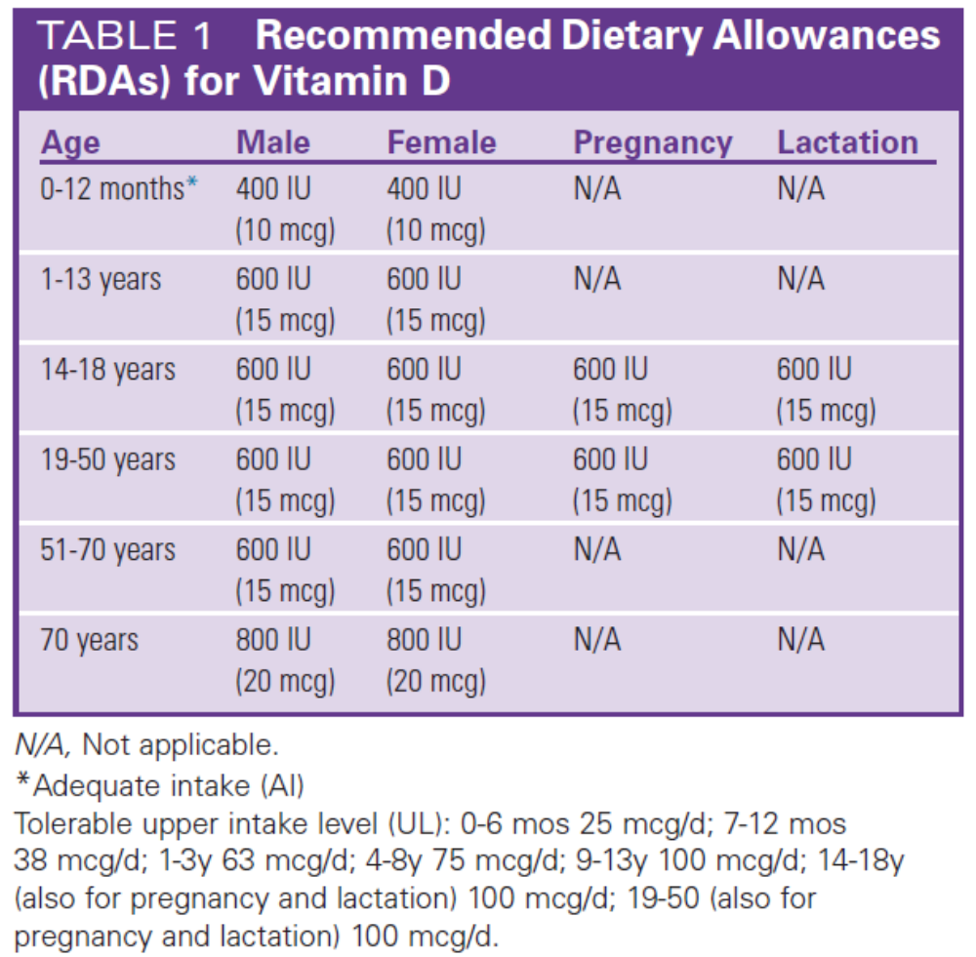

Slide 27
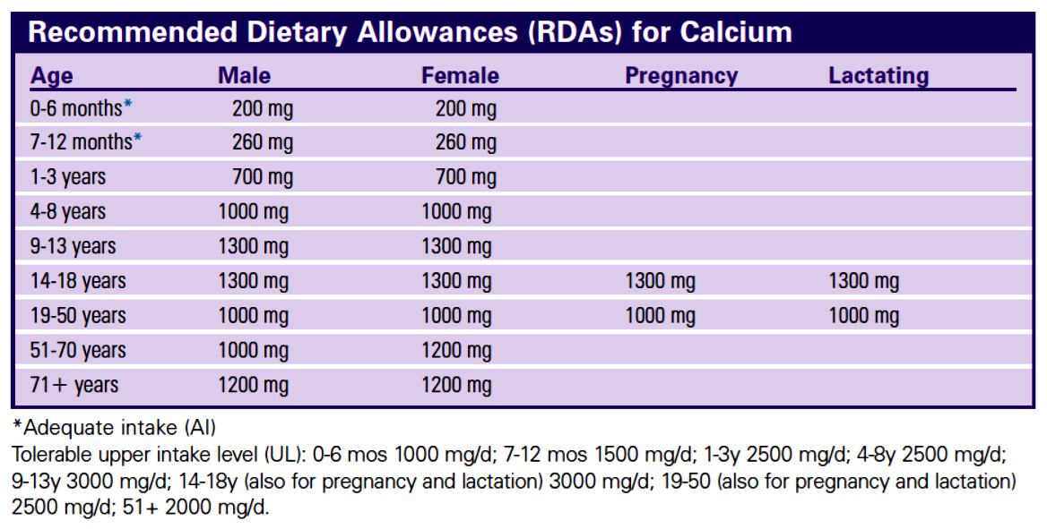

Slide 28
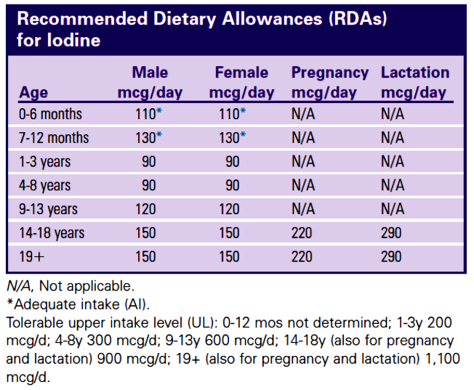

Slide 29
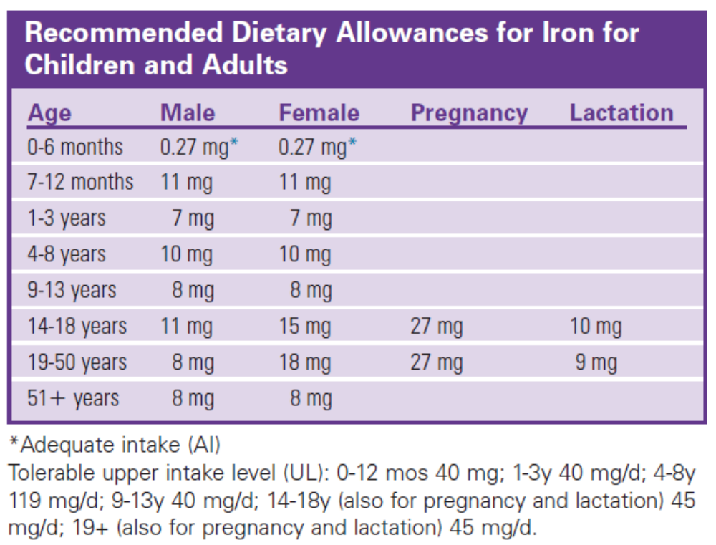

Slide 30
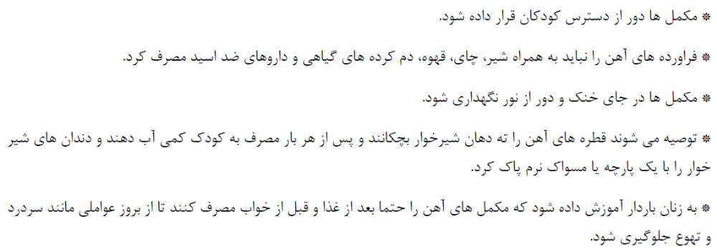
در خصوص مکمل‌ها به نکات زیر توجه گردد:

Slide 31
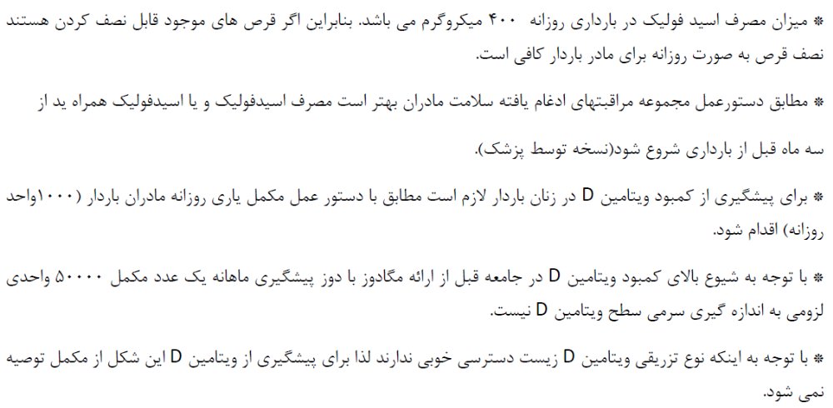

Slide 32
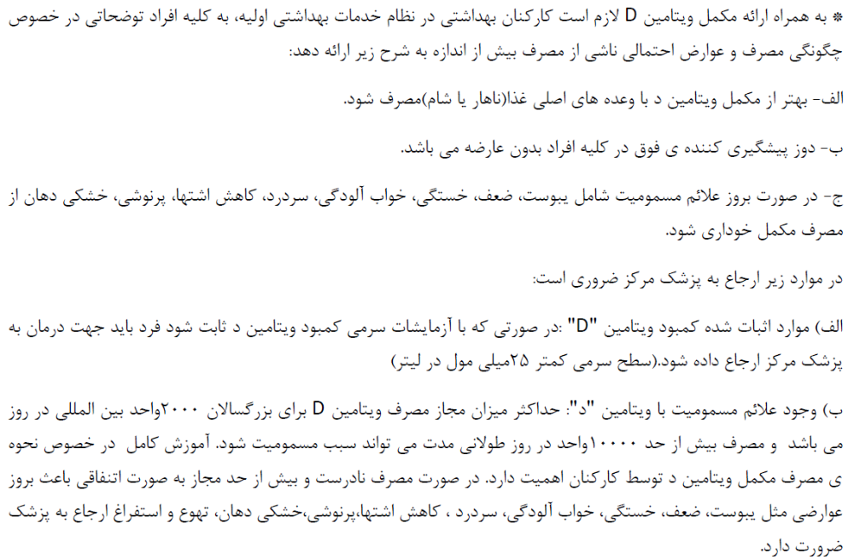

Slide 33
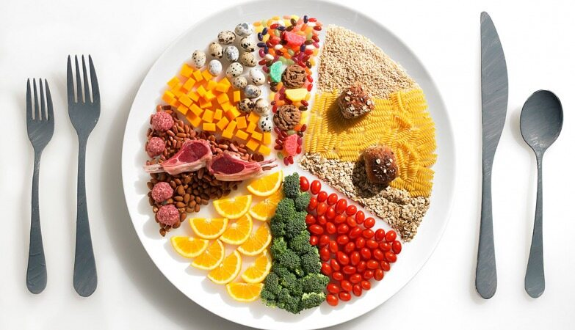
خدمات و مراقبت‌های تغذیه‌ای طرح تحول نظام سلامت
مراقبین سلامت
پزشکان
کارشناسان تغذیه
از کلیه این افراد انتظار می‌رود از شاخص‌ها و آمارهای بهداشتی و تغذیه‌ای در سطوح ملی، استانی و منطقه تحت پوشش و برنامه‌های بهبود تغذیه جامعه در کشور آگاهی داشته باشند.
لازم است شرح وظایف هر گروه، به تفکیک در اتاق مربوطه نصب شده باشد.
Notes:
توسط این افراد اجرا می شود.

Slide 34
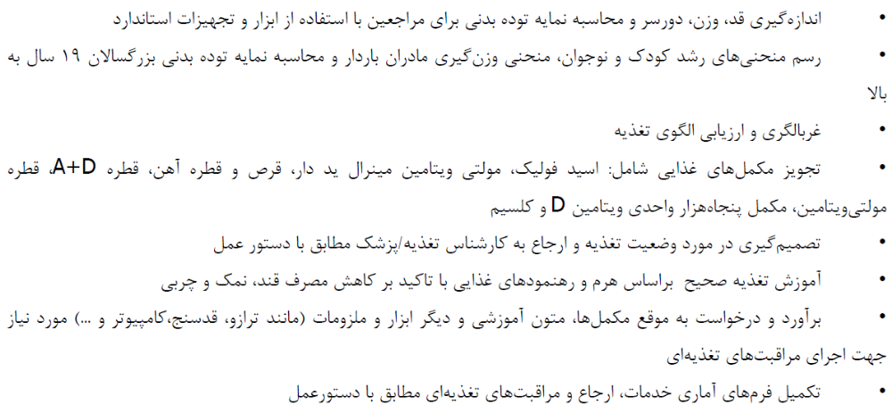
شرح وظایف مراقب سلامت

Slide 35
برنامه‌‌های تغذیه‌ای جاری در نظام مراقبت‌های بهداشتی در ایران
  برنامه‌ مشاوره و آموزش تغذیه‌ای
  مادر باردار، شیرده، کودک زیر 2 سال، کودک 5-2 سال، دیابت، فشار خون بالا، نوجوان، میانسال و سالمند
  برنامه مکمل‌یاری آهن و ویتامین D برای دختران دبیرستانی
  طرح حمایتی مشارکتی برای کودکان سوء تغذیه‌ای

Slide 36
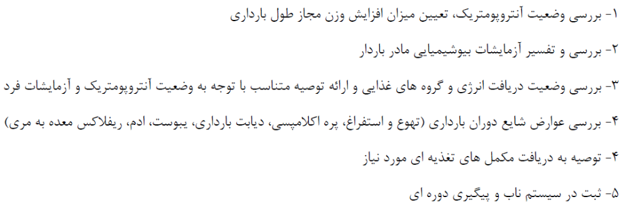
وظایف کارشناس تغذیه در انجام مشاوره‌های فردی برای گروه‌های سنی
مادران باردار

Slide 37
Preeclampsia
پره‌اکلامپسی (Preeclampsia) یک اختلال جدی مرتبط با بارداری است که معمولاً پس از هفته بیستم بارداری بروز می‌کند و با فشار خون بالا و نشانه‌های آسیب به اندام‌ها مانند کلیه‌ها یا کبد مشخص می‌شود
این بیماری در گذشته بیشتر با وجود پروتئین در ادرار (پروتئینوری) همراه با فشار خون بالا شناخته می‌شد. اما امروزه تشخیص آن گسترش یافته و حتی اگر پروتئین در ادرار نباشد، وجود نشانه‌های آسیب به اندام‌های حیاتی نیز برای تشخیص کافی است
تنها درمان قطعی پره‌اکلامپسی، زایمان (ختم بارداری) است
علائم اصلی
علائم هشداردهنده ممکن است شامل موارد زیر باشد:
تورم ناگهانی: در دست‌ها، صورت به‌ویژه (اطراف چشم‌ها) یا پاها.
سردرد مداوم: سردردی جدید که با مسکن معمولی (مثل استامینوفن) بهتر نمی‌شود.
تغییرات بینایی: تاری دید، دیدن لکه‌های نورانی یا حساسیت به نور.
درد شکم: به‌ویژه در ناحیه بالای شکم یا زیر دنده‌های راست (ناشی از آسیب کبد
تنگی نفس یا کاهش ادرار.

Slide 38
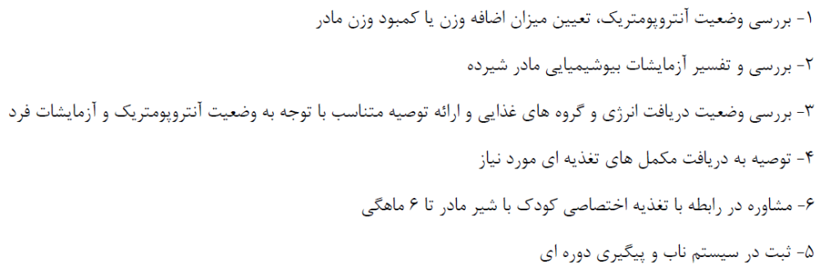
مادران شیرده

Slide 39
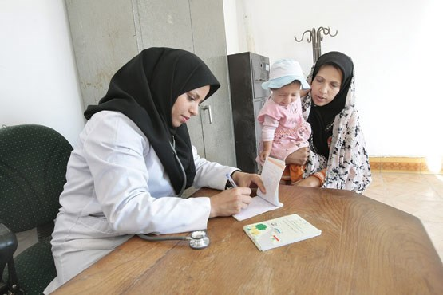
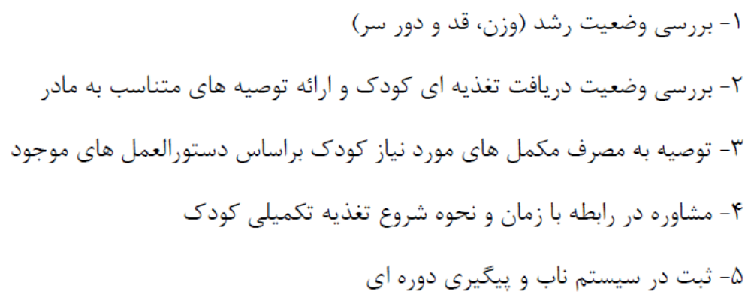
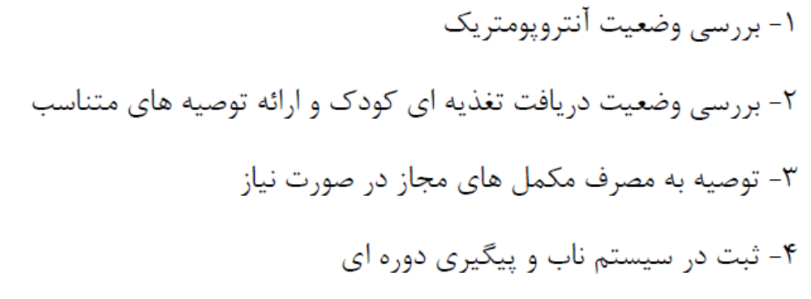
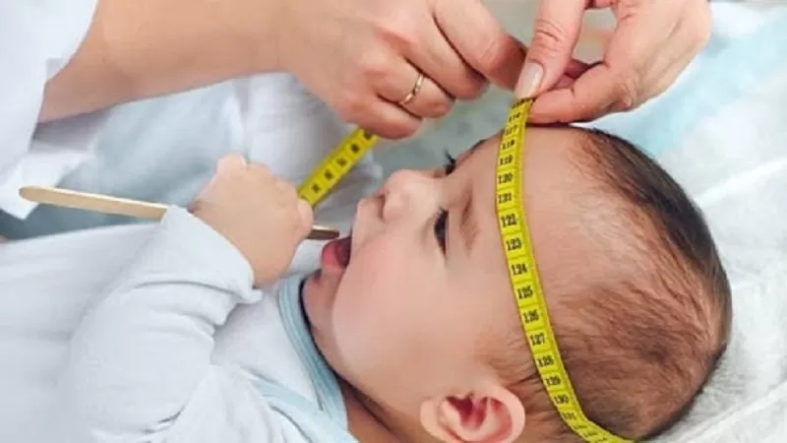
کودک زیر 2 سال
کودک 2 تا 5 سال

Slide 40
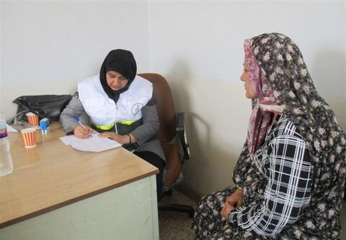
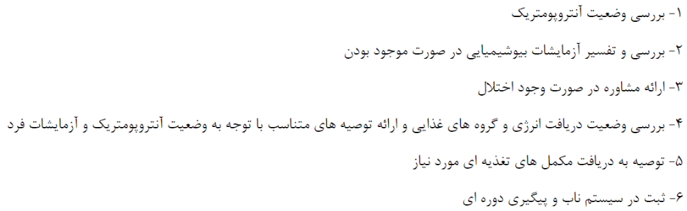
افراد میانسال

Slide 41
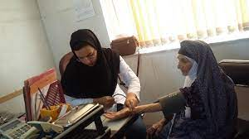
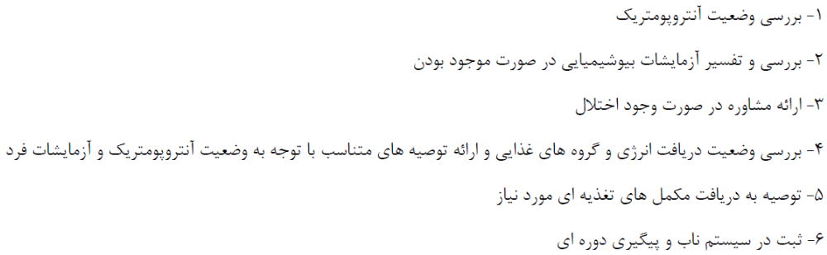
سالمندان

Slide 42
اندازه‌گیری وزن و قد
وزن کودك يا نوجوان بايد در هنگام پذيرش اندازه‌گيري و بر حسب کيلوگرم ثبت شود. ابزار اندازه‌گيري بايد خصوصيات زير را داشته باشد:
محكم و با دوام
الكترونيكي داراي دقت اندازه گيري در حد 0/1 کيلو گرم (100 گرم)

Slide 43
آمادگی برای توزین
از همكار/ مادر بخواهيد کفش و لباس‌هاي کودك يا پوشک او را درآورد. توضيح دهيد که براي به دست آوردن وزن دقيق کودك، لازم است تا لباس‌هاي کودك، به جز زيرپوش وي درآورده شود. شيرخواران، بايد برهنه وزن شوند و براي گرم نگهداشتن، تا زمان وزن کردن در پتو پيچيده شوند. براي کودکان بزرگتر، بايد تمام لباس‌ها به جز لباس‌هاي زير، درآورده شوند.
حتي الامكان، اتاق گرم باشد و اگر هوا سرد است يا کودك در مقابل درآوردن لباس مقاومت مي‌کند، مي‌توان کودك را با لباس وزن کرد اما وزن آن‌ها بايد از وزن کودك کم شود.
اگر کودك وسايل زينتي مثل تِل يا کليپس بر سر دارد که با اندازه‌گيري قد او به روش ايستاده يا خوابيده تداخل دارد، براي جلوگيري از تأخير در اندازه‌گيري‌ها، قبل از وزن کردن کودك، در آورده شوند.

Slide 44
توزين کودک کوچکتر از 2 سال
اندازه گيري وزن کودکان زير 2 سال با ترازوي مخصوص کودکان که به آن ترازوي کفه اي گفته مي‌شود، انجام مي‌شود.
معمولاً اين نوع ترازو روي ميز قرار داده مي‌شود و داراي کفه‌اي است که مخصوص گذاشتن کودك بر روي آن است و بسته به سن، کودك به حالت خوابيده و يا نشسته روي کفه قرار مي‌گيرد. در قسمت جلوي ترازو، ميله مدرجي است که وزنه روي آن قابل حرکت است. با حرکت دادن وزنه به طرف چپ و راست تعادل را بدست آورده و وزن کودك را بخوانيد.
ترازويي که براي شيرخوار به کار مي‌بريم، بايد براي او راحت بوده و قبل از هر بار وزن کردن تنظيم شود.
اطمينان حاصل شود که ترازو درست کار مي‌کند. حداقل در ابتداي هر شيفت و يكبار ديگر در طول روز ترازو با وزنه شاهد 500 گرمي کنترل شود. هميشه، قبل از توزين کودك ترازو صفر شود.

Slide 45
ادامه‌ی توزين کودک کوچکتر از 2 سال...
روي ترازوي کفه‌اي، پارچه‌ي گرم انداخته شود تا از سرما، گريه و ناراحتي شيرخوار پيشگيري شود.
از مادر بخواهيد تا کودك را به دقت و با ملايمت بر روي ترازو قرار دهد .
شيرخوار بزرگتر از 7 - 8 ماه را مي‌توان در وضعيت نشسته وزن کرد.
براي اطمينان از صحت توزين بايد در لحظه‌اي که شيرخوار آرام است وزن کودك خوانده شود. براي اينکار، مي‌توان با اسباب بازي يا بازي با وي توجه او را جلب کرد و يا به مادر اجازه داد که وقتي کودك بر روي ترازوي مخصوص توزين شيرخوار (ترازوي کفه اي) قرار دارد نزديک کودك باشد تا کودك آرام و ساکت باشد و شما آماده‌ي خواندن وزن کودك شويد.
تكرار توزين، ضريب اعتماد را بالا مي‌برد.
عدد درج شده را به درستي و با دقت بخوانيد و وزن کودك را ثبت کنيد.

Slide 46
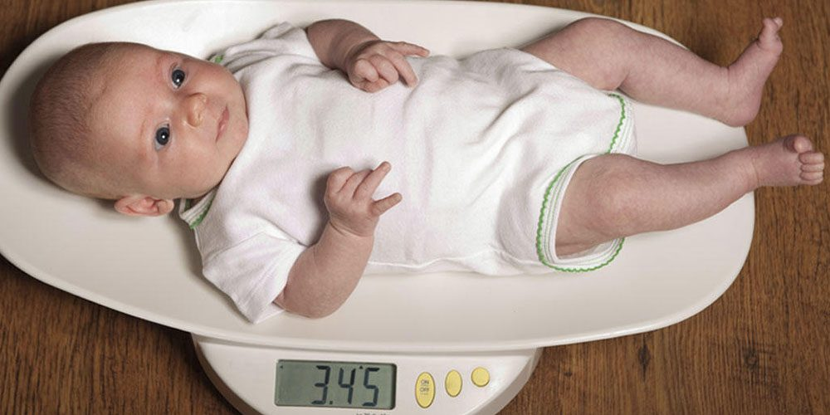
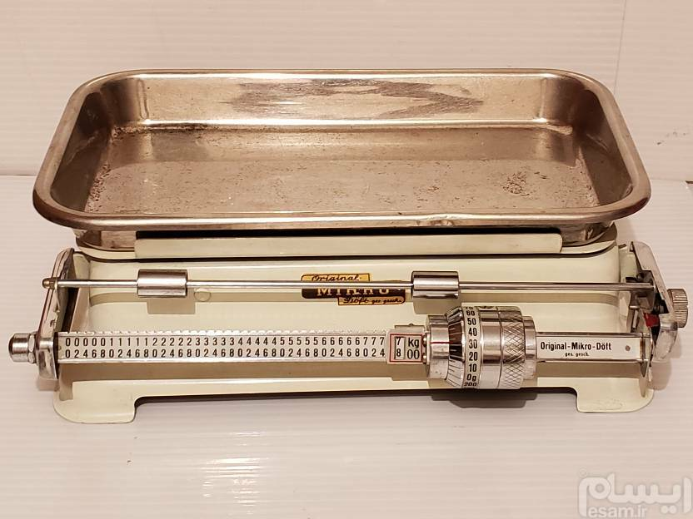
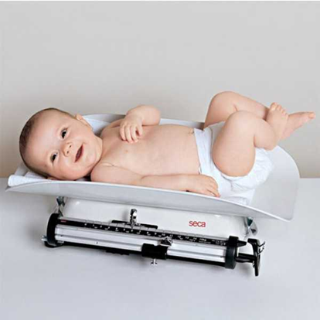
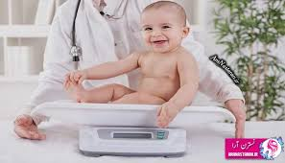

Slide 47
توزين کودک بزرگتر از 2 سال
اندازه‌گيري وزن کودکان بزرگتر از 2 سال با ترازوي سيار و يا ترازوي شاهين‌دار انجام مي‌شود که بايد بر روي سطح صاف گذاشته شود و کودك بدون کفش به حالت ايستاده روي ترازو قرار گيرد. اين کودکان مي‌توانند بايستند و شما مي‌توانيد آن‌ها را به تنهايي وزن کنيد.
از مادر بخواهيد که در درآوردن کفش و لباس به کودك کمک کند.
توجه به تنظيم بودن ترازو و دقيق بودن آن ضروري است. در طول روز چندين بار ترازو را با وزنه شاهد 2000 گرمي کنترل کنيد.
از کودك بخواهيد در وسط ترازو بايستد.
عدد درج شده وزن کودك را به درستي و با دقت و با صداي بلند بخوانيد و آن را ثبت کنيد.

Slide 48
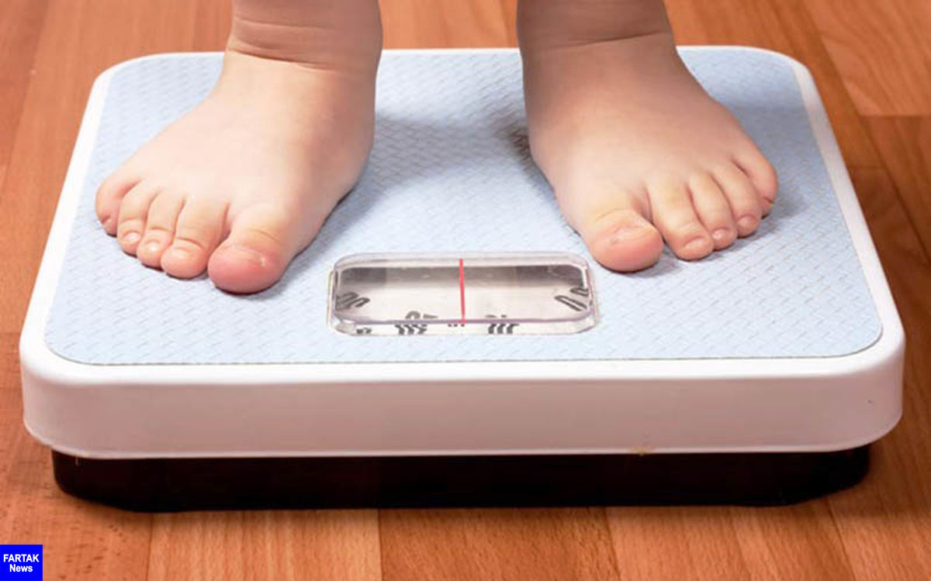

Slide 49
روش توزين کودکان زير دو سال همراه با مادر
لباس هاي کودك به جز زير پوش او را درآورده تا وزن صحيح او به دست آيد.
شيرخواران بايد برهنه وزن شوند. براي گرم نگهداشتن، آنان را تا زمان وزن کردن در پتو بپيچيد.
براي کودکان بزرگ تر، بايد تمام لباس‌ها به جز لباس‌هاي زير درآورده شوند.
مطمئن شويد که ترازو بر سطح صافي قرار دارد.
در ترازو هاي نوري بايد نور کافي در محيط باشد.
براي به کار انداختن ترازوي نوري، صفحه نوري آن را براي يک ثانيه بپوشانيد. وقتي که اعداد 0.0 نمايان شد، ترازوآماده است.
مادر بايد کفش‌هاي خود را درآورد.
کودك برهنه پيچيده شده در پتو نگهداشته شود.
مادر در وسط ترازو و برجاي مشخص شده قرار گيرد.

Slide 50
اندازه‌گیري قد کودکان و نوجوانان
قد (سانتیمتر): قد کودك يا نوجوان بايد در هنگام پذيرش اندازه‌گيري و بر حسب سانتيمتر ثبت شود.
بسته به سن و توانايي کودك در ايستادن، قد خوابيدهLength يا قد ايستاده Height کودك را اندازه‌گيري کنيد.
اگر کودك کمتر از 2 سال دارد، قد خوابيده و اگر 2 سال يا بيشتر دارد و قادر به ايستادن است، قد ايستاده‌اش را اندازه بگيريد.
قد ايستاده، حدود 0.7 سانتيمتر کمتر از قد خوابيده است. اگر کودك کمتر از 2 سال، براي اندازه‌گيري قد خوابيده، دراز نميکشد، قد ايستاده‌ي او را اندازه گرفته و 0.7 سانتيمتر به آن اضافه کنيد تا قد خوابيده به دست آيد و اگر کودك 2 ساله يا بزر گتر نتوانست بايستد، قد خوابيده‌ي او را اندازه‌گيري نموده و براي تبديل آن به قد ايستاده، 0.7 سانتيمتر از آن کم کنيد.

Slide 51
ادامه‌ی اندازه‌گیري قد کودکان و نوجوانان...
تخت قدسنج براي اندازه‌گيري قد خوابيده به کار مي‌رود. اين وسيله، بايد بر روي يک سطح صاف و محكم قرار گيرد.
قدسنج براي اندازه‌گيري قد ايستاده به کار مي‌رود و به طور عمودي روي ديوار نصب مي‌شود.
صفحات افقي و عمودي قدسنج‌ها بايد در زواياي صحيح به بدنه متصل شده باشند.
قسمت متحرك در تخت قدسنج بخش پايي و در قدسنج ايستاده مربوط به قسمت سر است.

Slide 52
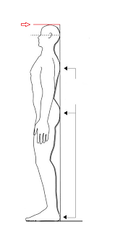
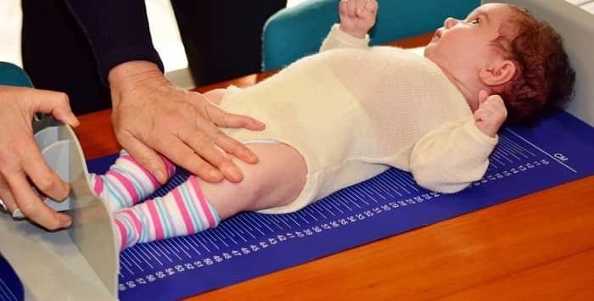
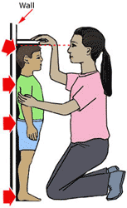
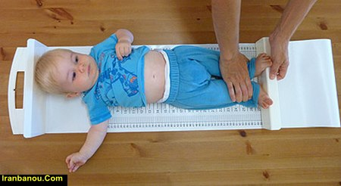

Slide 53
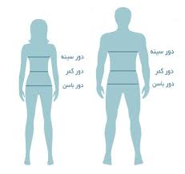

Slide 54
برنامه‌های پیشگیری و کنترل کمبود ریزمغذی‌ها در ایران
کمبود ریز‌مغذی‌ها (آهن، روی، ویتامین A و D) از مشکلات تغذیه‌ای شایع در کشور است.
در طی یک دهه گذشته، شیوع کم خونی و کمبود آهن در همه گروه‌های سنی به طور قابل ملاحظه‌ای کاهش یافته است.
کمبود ویتامین A و D در زنان باردار و کودکان زیر دو سال افزایش یافته است.
یددار کردن نمک خوراکی مصرفی

Slide 55
برنامه‌ی پیشگیری و کنترل اختلالات ناشی از کمبود ید
یددار کردن نمک های خوراکی
سال 1370
پایش نمک یددار در سه سطح تولید، عرضه و مصرف انجام می‌شود.
آموزش همگانی در خصوص عدم مصرف نمک غیر استاندارد از جمله نمک دریا که فاقد ید کافی است و ناخالصی های زیاد از جمله فلزات سنگین دارد.
اهمیت مصرف نمک یددار توسط مادران در دوره‌ی قبل از بارداری

Slide 56
برنامه‌ی پیشگیری و کنترل کمبود آهن
آموزش جامعه به ویژه مادران باردار و شیرده، دختران سنین بلوغ در خصوص:
اهمیت مصرف مکمل آهن
نحوه‌ی صحیح مصرف و مقدار مکمل
آموزش تغذیه و معرفی منابع غذایی آهن دار، افزایش دهنده‌ها و کاهش دهنده‌های جذب آهن در برنامه‌ی غذایی
اهمیت دادن قطره آهن به کودکان زیر 2 سال

Slide 57
برنامه غنی‌سازي با آهن و اسید فولیک
غنی سازی آرد با آهن و اسید فولیک یک استراتژی ارزان
سال 1380 در بوشهر آغاز و به تدریج در سایر استان ها اجرا شد.
برنامه ملی غنی سازی آرد در سال 1386 تدوین و در سطح کشور به مورد اجرا گذاشته شده است.
آموزش مردم در زمینه ی فواید مصرف نان غنی شده با آهن و اسید فولیک ، کمبود آهن و کم خونی ناشی از آن و پیشگیری از آن با مصرف نان غنی شده توسط کارکنان بهداشتی به طرق مختلف باید انجام شود.

Slide 58
پیشگیری و کنترل کمبود ویتامینA و D
اقدامات زیر باید برای پیشگیری و کنترل کمبود ویتامین A در کشور انجام شود:
مکمل یاری برای کلیه‌ی کودکان، آموزش و مشاوره با مادر در زمینه‌ی منابع غذایی ویتامین A و مقدار و نحوه‌ی مصرف مکمل و زمان شروع و دوره‌ی استفاده‌ی آن
پایش و نظارت بر اجرای برنامه مکمل‌یاری ویتامین D و آهن‌یاری هفتگی دختران دبیرستانی طبق دستورالعمل
آموزش مدیران و معلمین، دانش آموزان و اولیا آن ها در زمینه ی کمبود ویتامینD و راه‌های پیشگیری از آن
پایش و نظارت بر اجرای برنامه مکمل‌یاری ویتامین D مادران باردار، جوانان، میانسالان و سالمندان طبق دستورالعمل‌ها

Slide 59
برنامه کنترل و پیشگیری دیابت
برنامه کنترل و پیشگیری از سرطان
برنامه کنترل و پیشگیری از بیماری های قلبی و عروقی
برنامه کنترل و پیشگیری از فشار خون
برنامه ترویج تغذیه با شیر مادر
برنامه تغذیه ای مراقبت از مادران شیرده
برنامه تغذیه ای مراقبت از مادران باردار
برنامه تغذیه ای مراقبت از کودکان زیر 6 سال

